Slide 1
概率统计第一次作业
2025 年 3 月

Slide 2
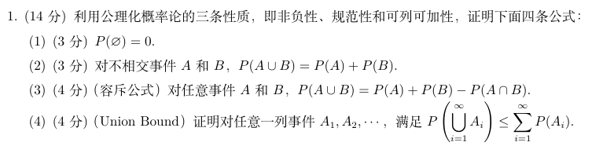
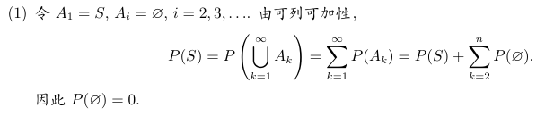
第一题
注：可列可加性推出有限可加性依赖于 $P\left(∅\right)=0$。

Slide 3
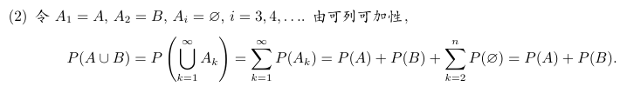
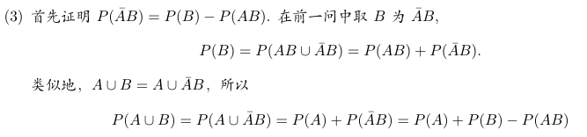
第一题

Slide 4
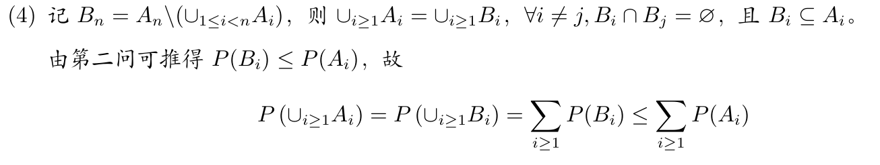
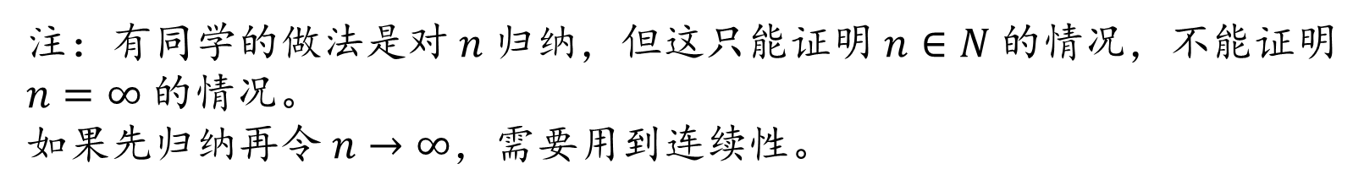
第一题
注：有同学的做法是对 $n$ 归纳，但这只能证明 $n∈N$ 的情况，不能证明 $n=∞$ 的情况。
如果先归纳再令 $n→∞$，需要用到连续性。

Slide 5

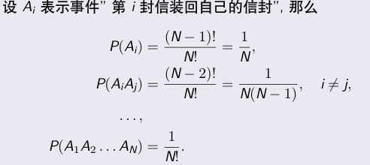
第二题
注：对于一般情况，可以使用以下方法：

Slide 6
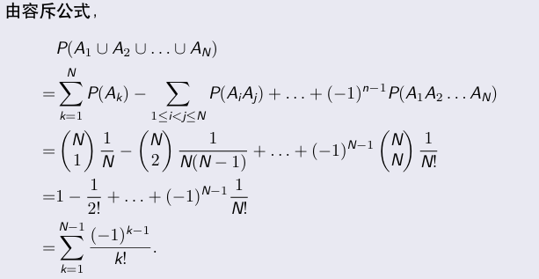
第二题

Slide 7
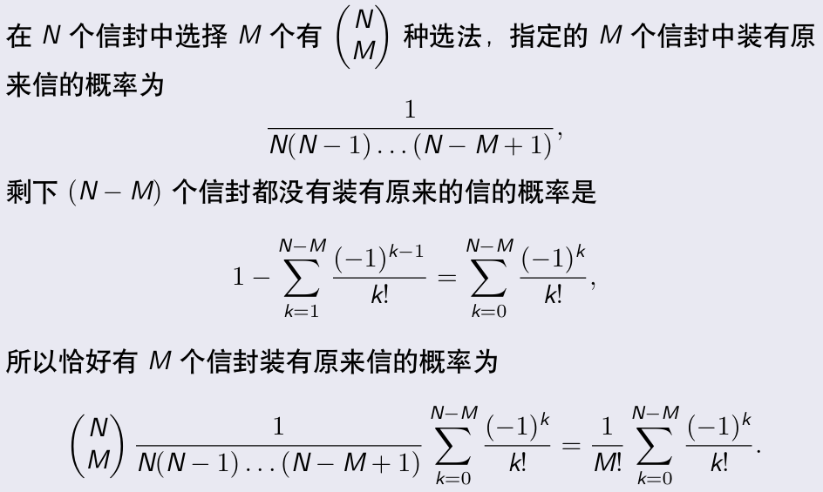
第二题

Slide 8
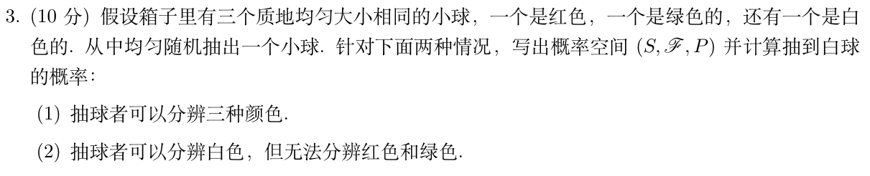
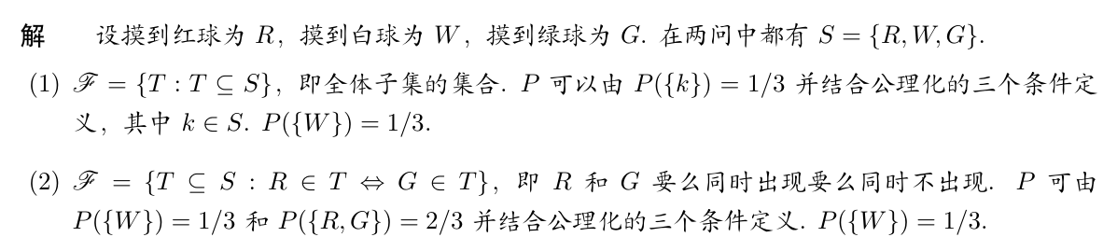
第三题

Slide 9
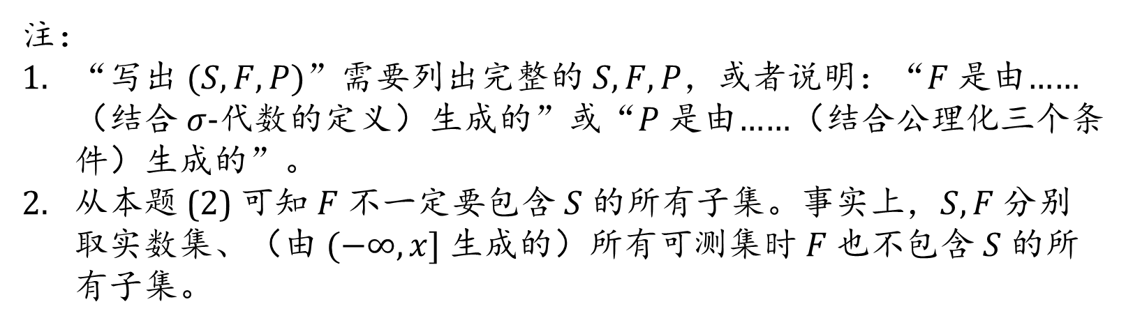
第三题
注：
“写出 $(S,F,P)$”需要列出完整的 $S,F,P$，或者说明：“$F$ 是由……（结合 $σ$-代数的定义）生成的”或“$P$ 是由……（结合公理化三个条件）生成的”。
从本题 (2) 可知 $F$ 不一定要包含 $S$ 的所有子集。事实上，$S,F$ 分别取实数集、（由 $(−∞,x]$ 生成的）所有可测集时 $F$ 也不包含 $S$ 的所有子集。

Slide 10
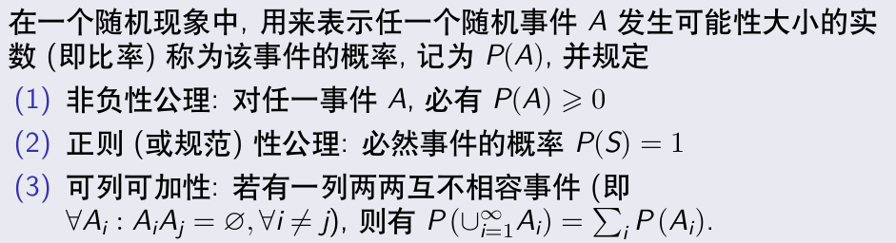
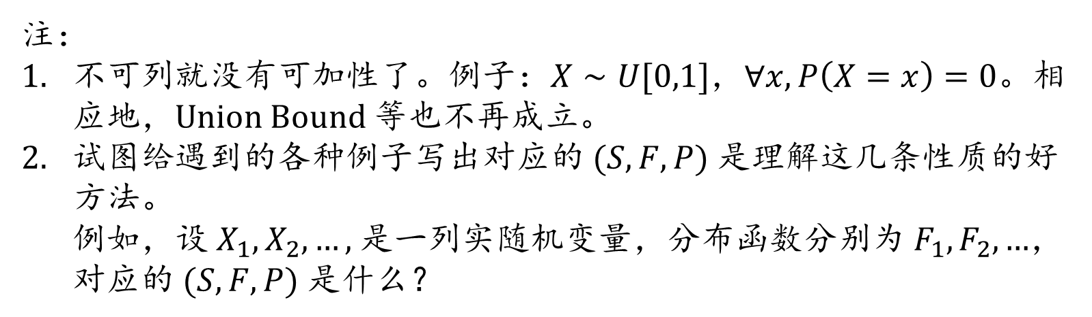
关于概率的公理化
注：
不可列就没有可加性了。例子：$X∼U[0,1]$，$∀x,P\left(X=x\right)=0$。相应地，Union Bound 等也不再成立。
试图给遇到的各种例子写出对应的 $(S,F,P)$ 是理解这几条性质的好方法。 例如，设 $X_{1},X_{2},…,$ 是一列实随机变量，分布函数分别为 $F_{1},F_{2},…$，对应的 $(S,F,P)$ 是什么？

Slide 11
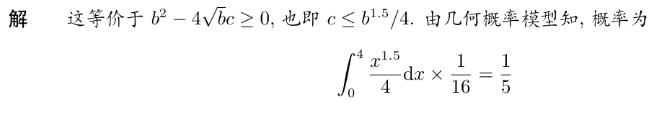
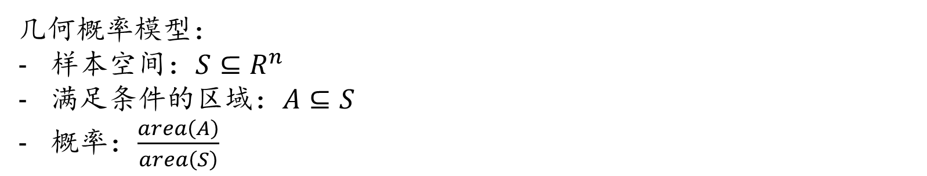
第四题
几何概率模型：
样本空间：${S⊆R}^{n}$
满足条件的区域：$A⊆S$
概率：$\frac{area\left(A\right)}{area\left(S\right)}$
注：考试时遇到大分值简单计算题一定细心检查。

Slide 12
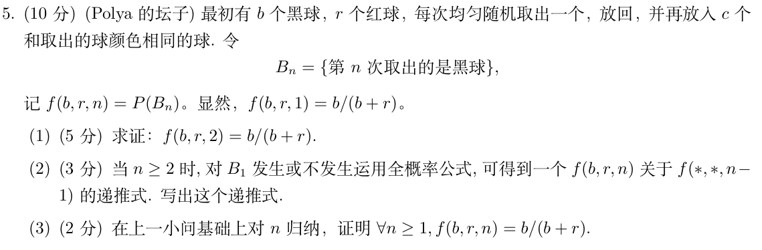
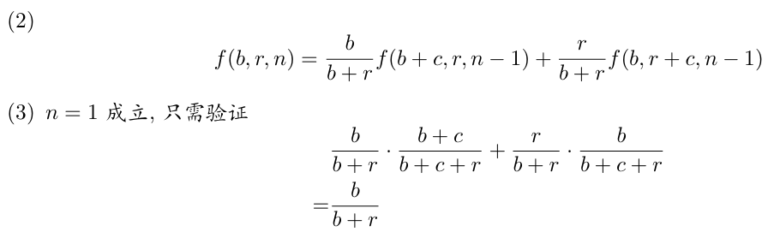
第五题

Slide 13
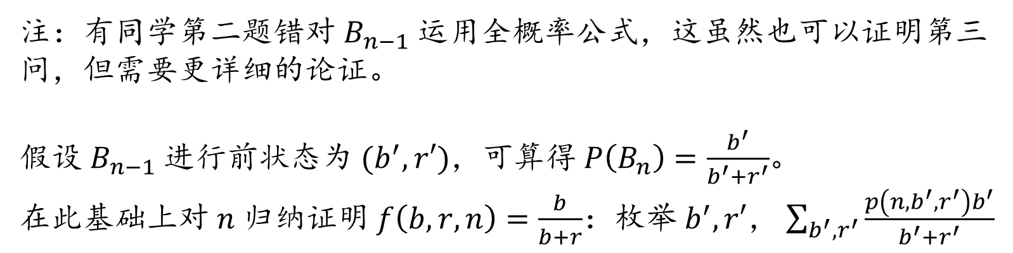
第五题
注：有同学第二题错对 $B_{n−1}$ 运用全概率公式，这虽然也可以证明第三问，但需要更详细的论证。
假设 $B_{n−1}$ 进行前状态为 $(b^{′},r′)$，可算得 $P\left(B_{n}\right)=\frac{b^{′}}{b^{′}+r^{′}}$。
在此基础上对 $n$ 归纳证明 $f\left(b,r,n\right)=\frac{b}{b+r}$：枚举 $b^{′},r′$，$\sum_{b^{′},r^{′}}{\frac{p\left(n,b^{′},r^{′}\right)b^{′}}{b^{′}+r^{′}}}$

Slide 14
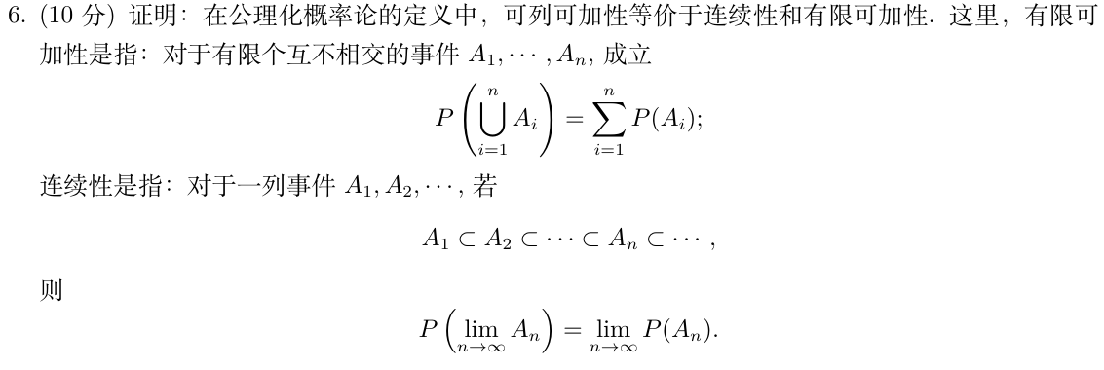
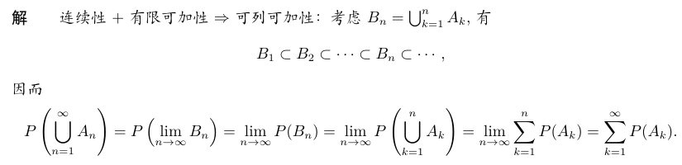
第六题

Slide 15
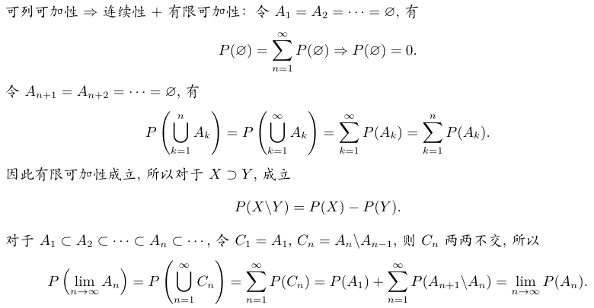
第六题

Slide 16
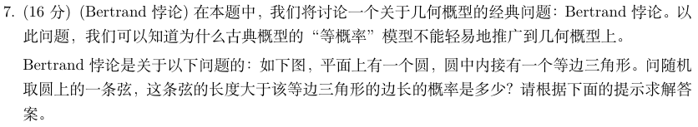
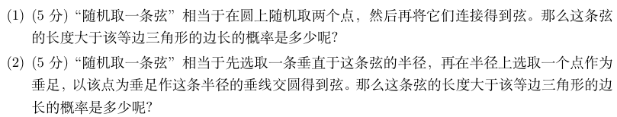
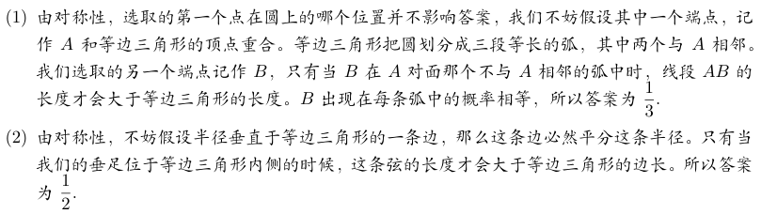
第七题

Slide 17
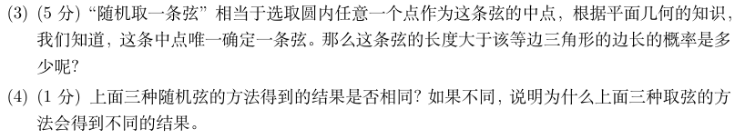
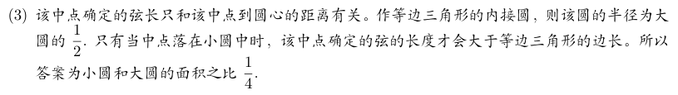
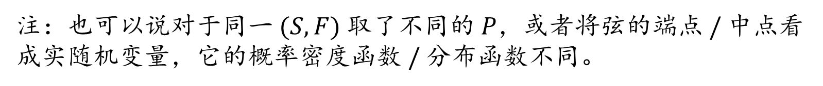
第七题
注：也可以说对于同一 $(S,F)$ 取了不同的 $P$，或者将弦的端点 / 中点看成实随机变量，它的概率密度函数 / 分布函数不同。

Slide 18
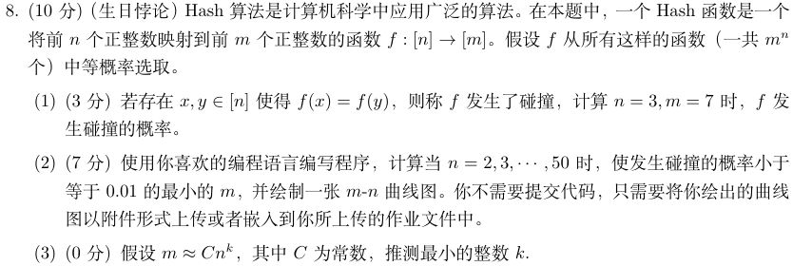
第八题
注：建议不要写成 $\frac{133}{343}$。

Slide 19
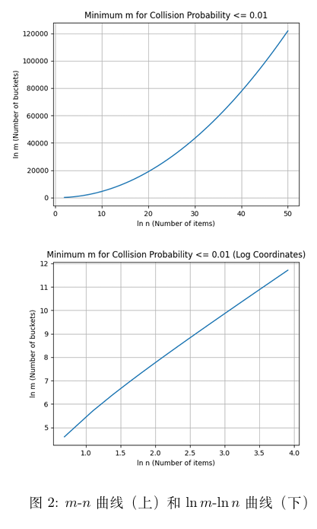
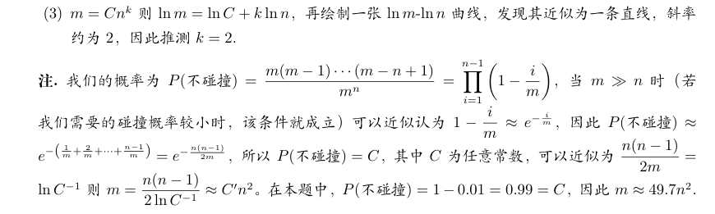
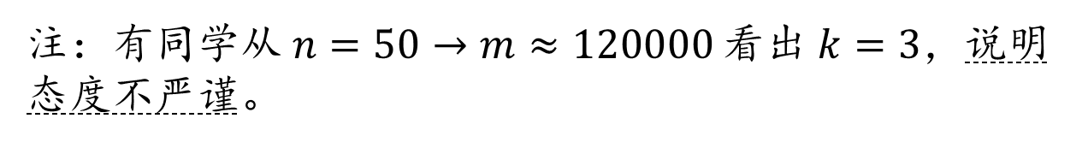
第八题
注：有同学从 $n=50→m≈120000$ 看出 $k=3$，说明态度不严谨。

Slide 20
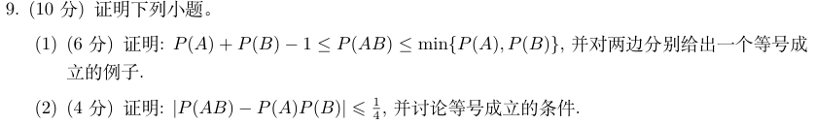
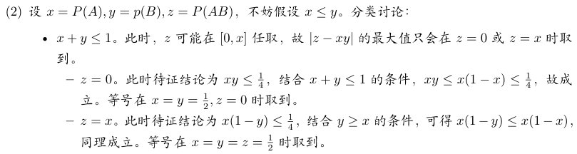
第九题

Slide 21
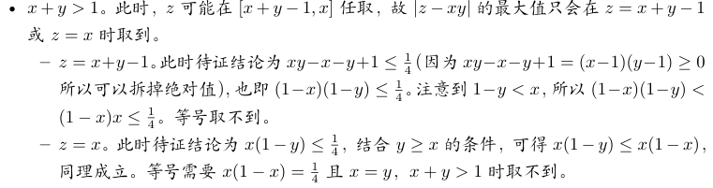

第九题

Slide 22
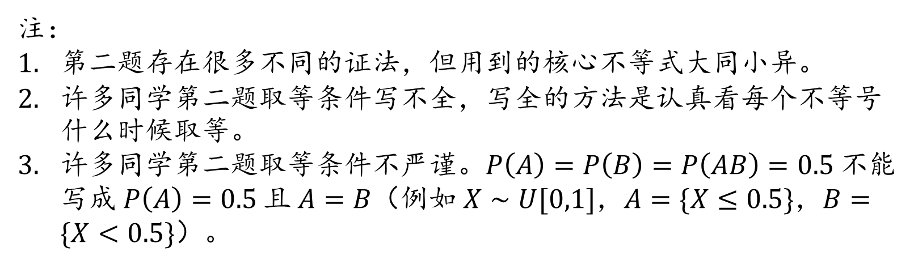
第九题
注：
第二题存在很多不同的证法，但用到的核心不等式大同小异。
许多同学第二题取等条件写不全，写全的方法是认真看每个不等号什么时候取等。
许多同学第二题取等条件不严谨。$P\left(A\right)=P\left(B\right)=P\left(AB\right)=0.5$ 不能写成 $P\left(A\right)=0.5$ 且 $A=B$（例如 $X∼U[0,1]$，$A=\{X≤0.5\}$，$B=\{X<0.5\}$）。

Slide 23

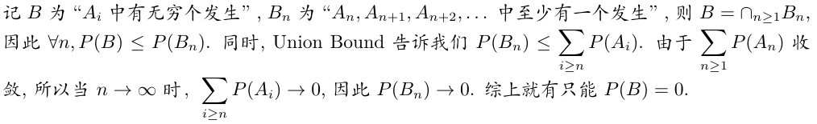
第十题

Slide 24
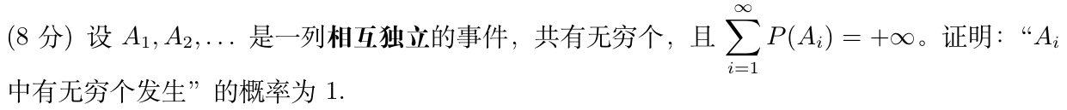
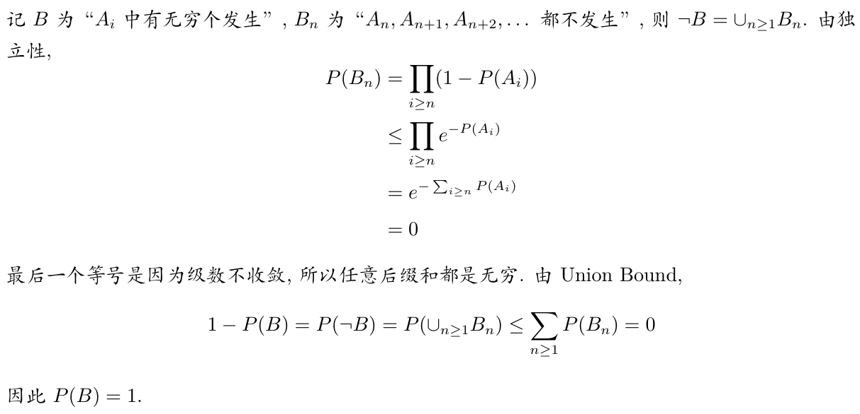
第十题

Slide 25
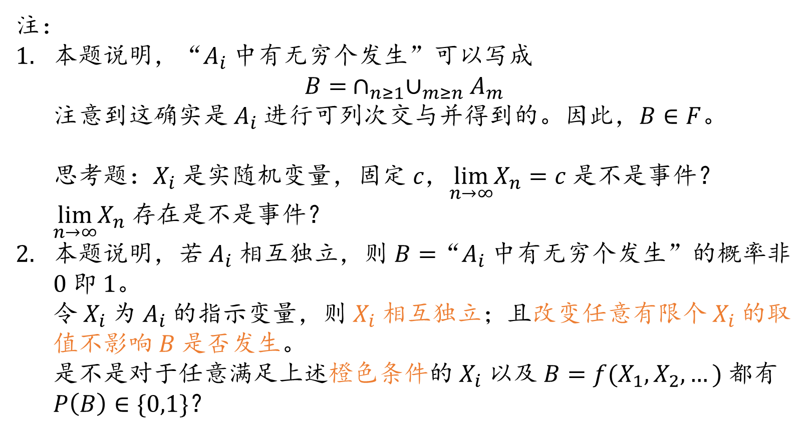
第十题
注：
本题说明，“$A_{i}$ 中有无穷个发生”可以写成 ${B= ∩}_{n≥1}∪_{m≥n}A_{m}$ 注意到这确实是 $A_{i}$ 进行可列次交与并得到的。因此，$B∈F$。 思考题：$X_{i}$ 是实随机变量，固定 $c，\lim_{n→∞}X_{n}=c$ 是不是事件？$\lim_{n→∞}X_{n}$ 存在是不是事件？
本题说明，若$A_{i}$ 相互独立，则 $B=$“$A_{i}$ 中有无穷个发生”的概率非 0 即 1。 令 $X_{i}$ 为 $A_{i}$ 的指示变量，则 $X_{i}$ 相互独立；且改变任意有限个 $X_{i}$ 的取值不影响 $B$ 是否发生。 是不是对于任意满足上述橙色条件的 $X_{i}$ 以及 $B=f(X_{1},X_{2},…)$ 都有 $P\left(B\right)∈\{0,1\}$？
是的。这样的事件称为“尾事件”，且可以证明其与自身独立。

